Slide 1
2DGP 텀프로젝트 2차 발표 ArcaneSoul
2020180051 임성규

Slide 2
목차
1. 개발 계획 대비 현재 진행 상황
2. 프로젝트 계획 수정 내용
3. Github 커밋 통계
4. 데모 시연

Slide 3
1. 개발 계획 대비 현재 진행 상황
주차 |  | 개발 내용 | 진행률
1주차 | 계획 | 리소스 수집
 | 결과 | 리소스 수집 | 100%
2주차 | 계획 | 캐릭터 이동 애니메이션, 배경 스크롤링 구현
 | 결과 | 캐릭터 이동 애니메이션 | 50%
3주차 | 계획 | 몬스터 AI, 애니메이션 구현, 충돌 처리
 | 결과 | 몬스터 애니메이션 구현, 충돌 처리 | 75%
4주차 | 계획 | 캐릭터, 몬스터 공격 VFX 구현
 | 결과 | 캐릭터, 몬스터 공격 VFX 구현 일부 | 50 %
5주차 | 계획 | 캐릭터, 몬스터 피격 및 사망 구현
 | 결과 | 몬스터 피격 구현 (미리 구현)
6주차 | 계획 | 2 스테이지 구현
 | 결과
7주차 | 계획 | 보스 스테이지, 사운드 구현
 | 결과
8주차 | 계획 | 코드 정리, 최종 점검 및 마무리
 | 결과
평균 진행률 : 68.75%

Slide 4
2. 프로젝트 계획 수정 내용
주차 |  | 개발 내용
1주차 | 계획 | 리소스 수집
 | 수정 | -
2주차 | 계획 | 캐릭터 이동 애니메이션, 배경 스크롤링 구현
 | 수정 | -
3주차 | 계획 | 몬스터 AI, 애니메이션 구현, 충돌 처리
 | 수정 | -
4주차 | 계획 | 캐릭터, 몬스터 공격 VFX 구현
 | 수정 | 몬스터 피격 구현
5주차 | 계획 | 캐릭터, 몬스터 피격 및 사망 구현
 | 수정 | 몬스터 AI, 캐릭터, 몬스터 이펙트 구현
6주차 | 계획 | 2 스테이지 구현
 | 수정 | 캐릭터, 몬스터 사망 구현
7주차 | 계획 | 보스 스테이지, 사운드 구현
 | 수정 | 2스테이지, 보스 스테이지 구현, 사운드 구현
8주차 | 계획 | 코드 정리, 최종 점검 및 마무리
 | 수정 | -

Slide 5
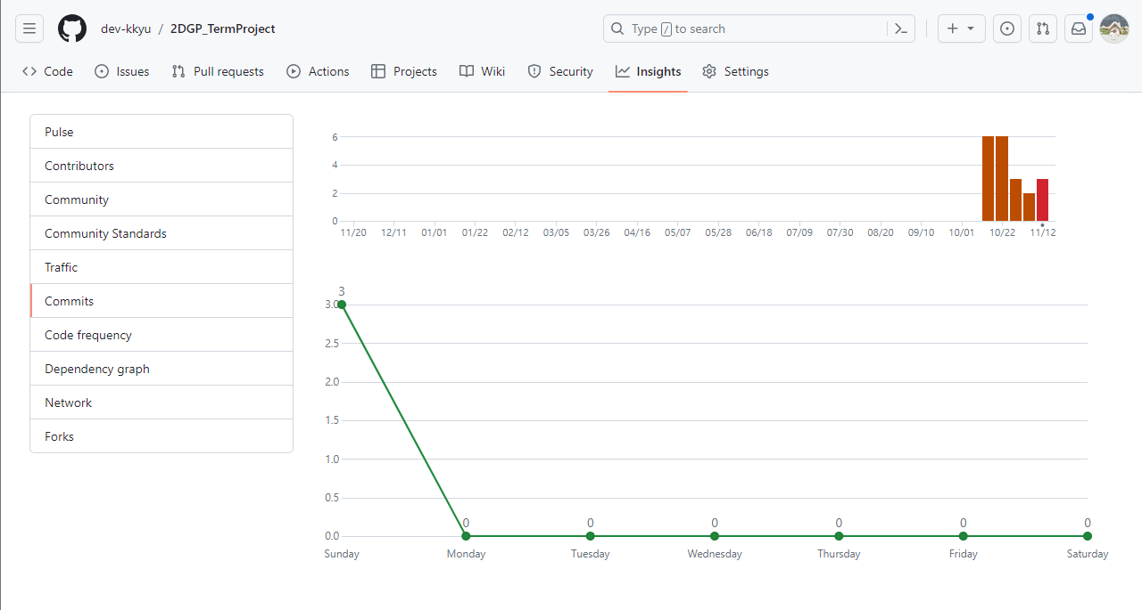
3. Github 커밋 통계

Slide 6
4. 데모 시연

